Slide 1
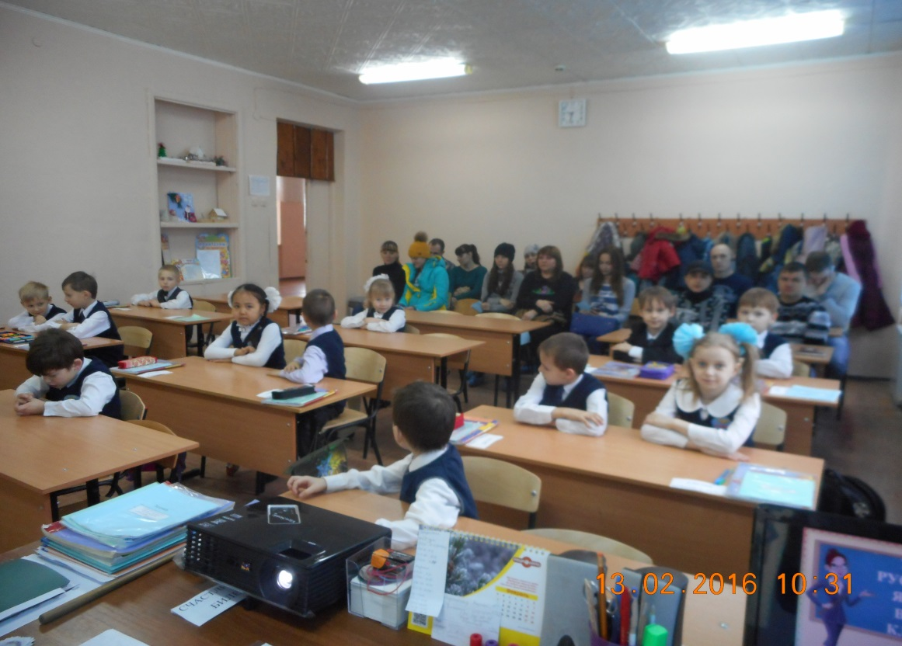
Конспект
урока - путешествия по русскому языку в 1 «в» классе
на тему «Алфавит»
(проводился для родителей в школе
в День открытых дверей 13.02.2016 г.)

Slide 2
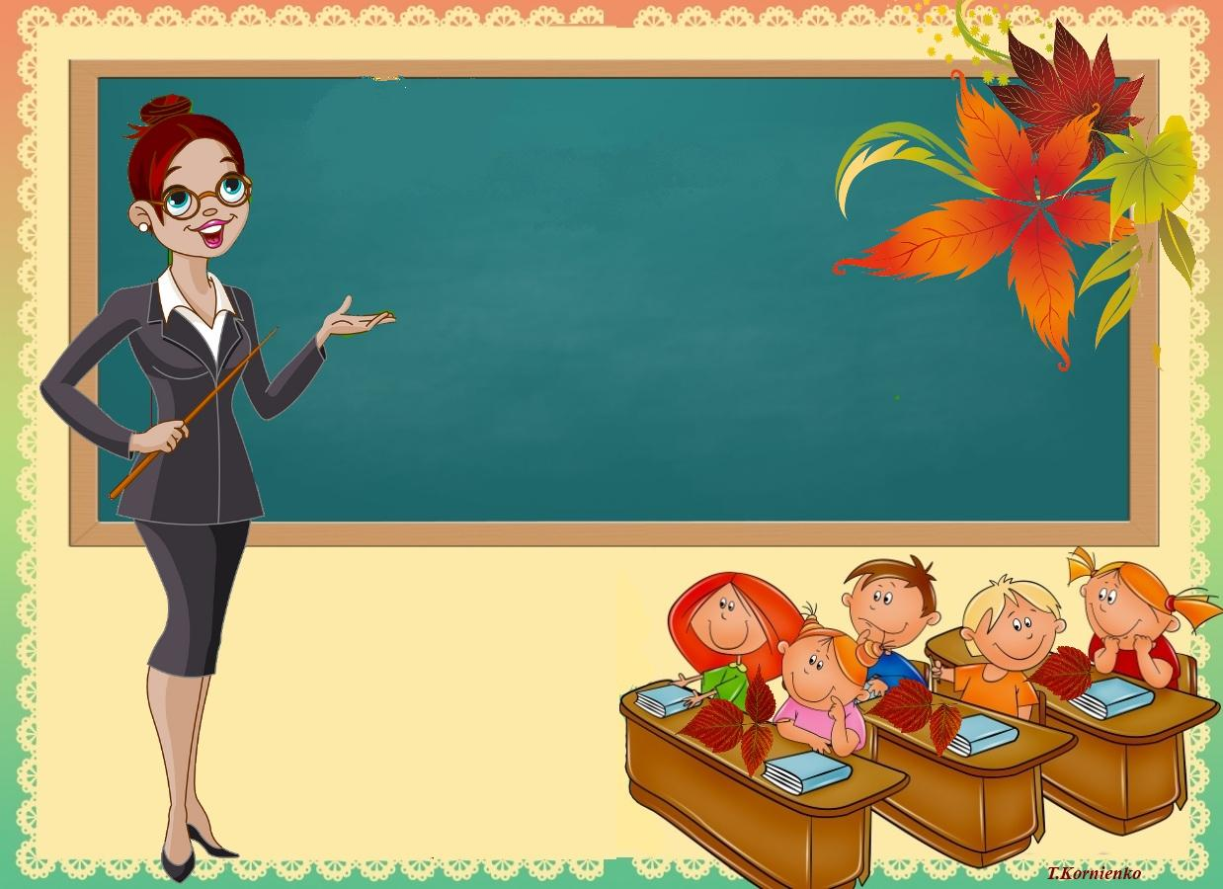
Муниципальное образовательное учреждение
«Средняя общеобразовательная школа № 46»
Ленинского района города Саратова
УРОК РУССКОГО ЯЗЫКА
В 1 «В» КЛАССЕ
Учитель начальных классов
Абдуллина Виктория Борисовна

Slide 3
Цель. Определить, какие знания и действия помогут школьникам в усвоении знаний русского алфавита, содействовать формированию элементарных представлений о значимости знаний алфавита; создать условия для формирования УУД.
Задачи урока.
Образовательные: обобщение и углубление знаний о русском алфавите, истории его создания; способствование обогащению словарного запаса детей; осознание практической необходимости знания алфавита.
Развивающие: развивать устную речь учащихся и фонематический слух; совершенствовать культуру речи детей, развивать орфографическую зоркость, расширять кругозор младших школьников; развивать мелкую моторику кистей рук; развивать мышление, память, способность к самоконтролю.
Воспитательные: воспитывать любознательность, пытливость при получении знаний; формировать интерес к изучению родного языка; воспитывать чувство взаимоуважения, взаимовыручки, аккуратность, усидчивость, самостоятельность, дисциплинированность.
Планируемые результаты.
Предметные УУД: знание букв русского алфавита.
Регулятивные УУД: удерживать учебную задачу, применять установленные правила в планировании способа решения.
Личностные УУД: мотивация учебной деятельности, развитие интереса к предмету.
Познавательные УУД: самостоятельно выделять и формулировать познавательную цель.
Коммуникативные УУД: ставить вопросы, обращаться за помощью, формулировать свои затруднения, доброжелательное отношение друг к другу, воспитание взаимовыручки и взаимопомощи.

Slide 4
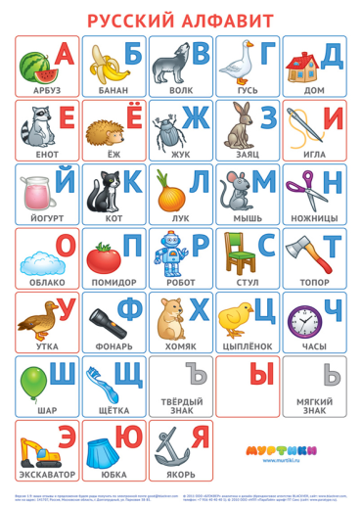
Материалы и оборудование.
Мультимедийный проектор, компьютер, презентация к уроку, алфавит (таблица), карточки с буквами для работы учащихся.
Методические приёмы.
Словесный (вопросы, объяснение).
Наглядный (слайды, таблицы).
Игровой.
Практический (упражнения).
Наблюдение за работой детей, советы.
В разработке данного урока мною была применен игровые технологии, т.к. урок проводился в форме урока-путешествия. Ни для кого не секрет, что обучая посредством игры, мы учим детей не так, как нам, взрослым, давать учебный материал удобно, а как нашим учащимся взять его удобно.
Актуальность выбранной технологии заключается в том, что игра – сильнейшее средство социализации ребенка, она дает возможность моделировать разные ситуации жизни, искать выход. Игра важна как сфера реализации себя как личности, это деятельность - коммуникативная. Игры на уроке, особенно в 1 классе, позволяют осуществлять дифференцированный подход к учащимся, вовлекать каждого школьника в работу, учитывать интерес учащегося, его склонность и уровень подготовки по предмету.
Упражнения игрового характера обогащают учащихся новыми впечатлениями, выполняют развивающую функцию, снимают утомляемость.
На мой взгляд, игровая технология даёт возможность ребёнку работать творчески, способствует развитию любознательности, повышает активность, приносит радость, формируют у ребёнка желание учиться. В современной педагогике игра, дидактическая игра, используется в качестве самостоятельной технологии для освоения понятия темы и даже раздела учебного предмета, а также как элемент более общей технологии.

Slide 5
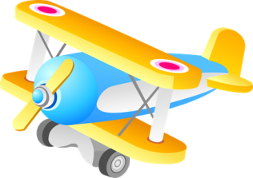
Ход урока.
I. Организационный этап.
Деятельность учителя | Деятельность учеников
- Сегодня у нас необычный урок, мы отправляемся в путешествие. Отгадайте, на каком виде транспорта будем путешествовать. Птица железная в небе летит, След оставляя, шумит и гудит - В дальние страны уносит людей... Это не голубь и не воробей. | Дети отгадывают загадку: САМОЛЁТ!
На слайде № 2 появляется изображение самолёта с ответом.
САМОЛЁТ

Slide 6
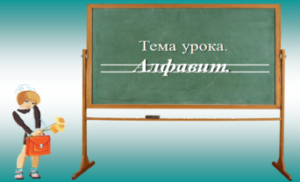
II. Постановка цели и задач урока.
Мотивация учебной деятельности учащихся.
Деятельность учителя | Деятельность учеников
Но вот подул ветер, буквы в слове «самолёт» рассыпались, встали не в том порядке, как стояли. На слайде № 3 появляется изображение: - Посмотрите внимательно и скажите, в каком порядке встали буквы? | Дети определяют, что буквы встали по алфавиту.
Определите тему урока. На слайде № 4 появляется тема урока: Если тема нашего урока «Алфавит», то какие цели мы можем поставить? Что такое алфавит? Как появилось это слово? Назовите синоним слова «алфавит». А для чего мы изучаем эту тему, где она может нам пригодиться в жизни? | Учащиеся называют тему урока: Алфавит. Дети ставят цели: больше узнаем об алфавите, станем грамотнее и т.д. - Алфавит – установленный порядок букв. Пришло из греческого языка, от первых двух букв «альфа» и «вита». Синоним слова «алфавит» – русское слово «азбука» от первых букв «аз» и «буки». Учащиеся вспоминают, что в словарях слова стоят по алфавиту, в библиотеке - книги, в журнале – фамилии и т. д. Делают вывод: экономия времени.

Slide 7
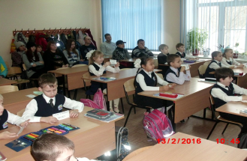
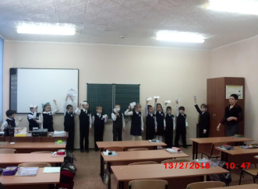
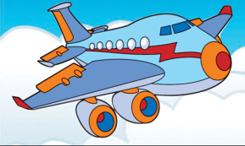
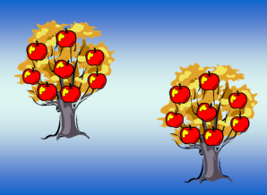
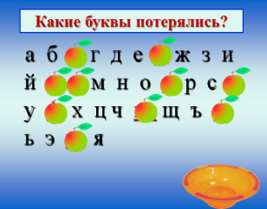
IV. Обобщение и систематизация знаний ( подготовка учащихся к обобщенной деятельности)
Деятельность учителя | Деятельность учеников
Что нам нужно для того, чтобы совершить поездку? На слайде № 5 появляется изображение: Посмотрите, у каждого из вас на парте лежит вот такой билет. Он не совсем обычный. Вместо места указана какая-то буква. И чтобы совершить посадку в самолёт, вам нужно встать в алфавитном порядке. | Дети отвечают: билет. Учащиеся встают с карточками по алфавиту.
И вот наш самолёт взлетел! Слайд № 6. Мы оказываемся в волшебном саду. Слайд № 7. - И чтобы совершить дальнейшее путешествие, необходимо выполнить задание волшебных яблонь. Слайд № 8. | Дети называют буквы, которые «потерялись», проверяют друг друга, по необходимости исправляют ошибки.

Slide 8
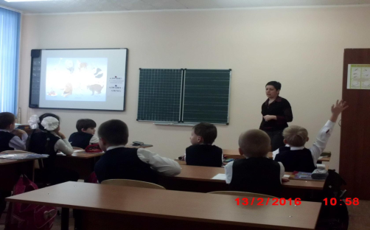
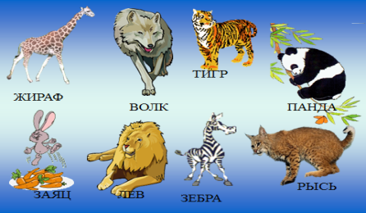
V. Применение знаний и умений в новой ситуации.
Деятельность учителя | Деятельность учеников
Так как это задание мы дружно и правильно выполнили, можем отправляться в дальнейшее путешествие. И вот мы оказались… Слайд № 9. Чтобы этот остров стал обитаемым, отгадаем загадки: 1. Он высокий и большой, Травоядный и не злой. В Африке он проживает, И об этом каждый знает. В пятнышко он весь родился, Миру очень пригодился. И ответим дети хором, На загадку все с задором! (жираф) 2. Предок всех собак, поверь, Этот серый хищный зверь. Знает в овцах, козах толк Страшный, хитрый, лютый… (волк) 3. Никто, из зверей, с ним не хочет встречаться, Завидев его, сломя голову, мчатся. Красив и ужасен он, в рыжих полосках, И, только подумать, родня нашим кошкам. (тигр) 4. Может и не знает кто-то: Этот зверь - семьи енота. Хоть "кошачий то медведь", Но посажен нами в клеть. Его дом - ветвей гирлянда. Как в очках на морде... (панда). | Ответ учеников: на необитаемом острове! Учащиеся отгадывают загадки. С каждым ответом появляется на слайде № 10 новый ответ.
5. У косого нет берлоги, Не нужна ему нора. От врагов спасают ноги, А от голода – кора. (заяц) 6. Ты рукой его не тронь! Грива есть, но он не конь. Нет копыт, а есть клыки И на лапах коготки. (лев) 7. На чудо-коняшке пестреет тельняшка. (Зебра) 8. Меньше тигра, больше кошки, Над ушами – кисти-рожки. С виду кроток, но не верь: Страшен в гневе этот зверь! (рысь) Слайд № 10.

Slide 9
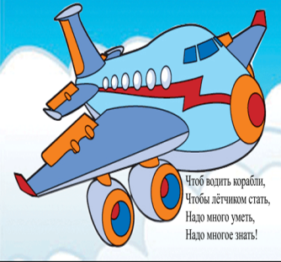
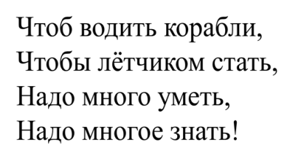
VI. Контроль усвоения, обсуждения допущенных ошибок и их коррекция.
Деятельность учителя | Деятельность учеников
Но наши новые обитатели острова не отпускают нас обратно, пока мы не выполним их задания. Как вы думаете, ребята, какое будет задание, если тема урока «Алфавит»? | Дети догадываются, что слова - отгадки нужно записать в алфавитном порядке. Учащиеся по одному выходят к доске и выполняют задание, остальные работают в тетради. При необходимости помогают друг другу, корректируют ошибки одноклассников.
- Итак, задание выполнено, мы можем отправляться обратно, в родную школу. Слайд № 11. Ребята, а что нам помогло успешно справиться с заданиями и благополучно вернуться домой? На слайде появляются стихи: | Дети отвечают: ЗНАНИЯ!

Slide 10
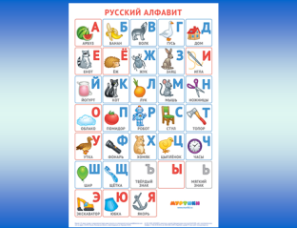
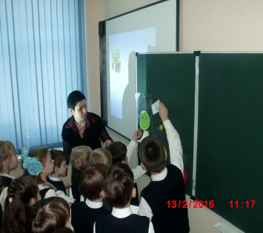
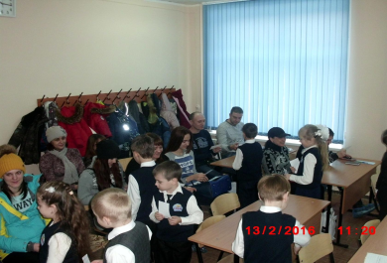
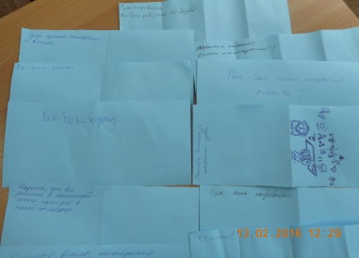
VII. Рефлексия (подведение итогов занятия).
Деятельность учителя | Деятельность учеников
Какая была тема урока? Слайд № 12. Какие цели были поставлены на уроке? Всего ли мы достигли? | Алфавит. Больше узнать о русском алфавите, стать грамотнее. Учащиеся делают вывод, что им есть над чем поработать, ни все ребята хорошо знают русский алфавит. Они убедились в этом, выполняя задания.
На слайде № 13 появляется изображение с весёлыми смайликами: Если урок был интересным, понятным, положите свой счастливый билет в конверт с зелёным смайликом, если были затруднения, то в конверт с жёлтым смайликом, а если урок не понравился, тема была трудной, то с красным смайликом (конверты висят на доске). По окончанию урока дети гостям урока дарят плакатики с алфавитом, а гости пишут отзывы об уроке. | Дети выходят к доске и кладут свои билеты в соответствующий настроению конверт.

Slide 11
Используемая литература.
Г. Н. Сычева «Нестандартные уроки в начальной школе», ООО «Феникс», 2011.
Чуракова Н.А., Гольфман Е.Р. Русский язык. 1 класс: Методическое пособие. М.: Академкнига/Учебник, 2011.
Л.В. Анциферова «В мире загадок», Камышлов 2008.
В. Волина «Русский язык. Учимся, играя», Новая школа, 1994.

